Slide 1
Vers de nouveaux liens entre catéchèse et pastorale familiale
Formation avec la CIFS, Liège, 20 novembre 2021
Henri Derroitte

Slide 2

Plan de la 2e intervention
Plan de l’exposé
1 | Amoris Laetitia
2 | Directoire pour la catéchèse de 2020
3 | Des questions pour ouvrir la discussion

Slide 3
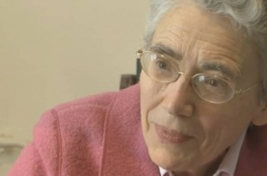
1. Amoris Laetitia
La philosophe Marguerite Léna écrit : l’éducation « sous-tend la totalité de l’Exhortation et en propose une clé de lecture pertinente, même si elle n’a pas été celle que les médias ont privilégiée».
(Marguerite Lena, Un acte d’amour: l’éducation dans Amoris Laetitia, coll. « Collège des Bernardins - L’exhortation apostolique Amoris Laetitia commentée », Paris, Parole et Silence, 2016, p. 20).
Mise en perspective

Slide 4

1. Amoris Laetitia
Mise en perspective
Le jésuite Christophe Theobald : « Si l‘on comprend que la vie ne se déroule pas seulement en surface, couverte par nos mass-médias, mais aussi et surtout dans la pénombre des coulisses de la société dans nos maisons et nos appartements, au fond de nos consciences et au sein de nos délibérations plus ou moins secrètes, en interaction avec le monde de l’éducation, de la culture, du travail, de l’économie et de la politique, on réalise subitement – et c’est le but principal de l’Exhortation – qu’il va falloir vraiment apprendre à « regarder » en profondeur pour pouvoir nous « accompagner » mutuellement sur les chemins de la vie ».
Christophe Théobald, Postface, dans Service national « Famille et Société » - Conférence des évêques de France et Faculté de théologie du Centre Sèvres, Exhortation apostolique post-synodale du pape François, « La joie de l’amour » – Edition présentée et annotée, Paris-Namur, Fidélité et Lessius, 2016, p. 328.

Slide 5
1. Amoris Laetitia: chapitre VII
Le grand principe qu’il déploie est assurément celui de l’éducation à la liberté. C’est là le cœur du chapitre. Éduquer à la liberté, c’est d’abord se libérer de mauvaises représentations sur l’éducation qui voudraient en faire une sorte de reproduction, une construction d’un enfant en vue de le faire correspondre à l’image idéale qu’on pourrait ou qu’on voudrait s’en faire. Une invitation à renoncer à ce que le pape appelle « l’obsession n’éduque pas », car « on ne peut pas avoir sous contrôle toutes les situations qu’un enfant pourrait traverser » (AL 261).

Slide 6
1. Amoris Laetitia : famille et catéchèse, cinq fois
1 ) Catéchèse et priorité aux familles. Dans ce Synode centré sur le soutien aux familles, la pastorale de l’Eglise s’est reformulée en se donnant des critères et des priorités. Ce recentrage concernera tous les lieux de l’engagement pastoral et évangélisateur de l’Eglise contemporaine.
Voici des phrases utiles à une bonne compréhension : « En approfondissant les perspectives pastorales, il a été décidé avant tout de rappeler quelques points fondamentaux en vue d’action pastorale renouvelée : (…) la nécessité de repenser toute la pastorale à partir de la famille ».

Slide 7
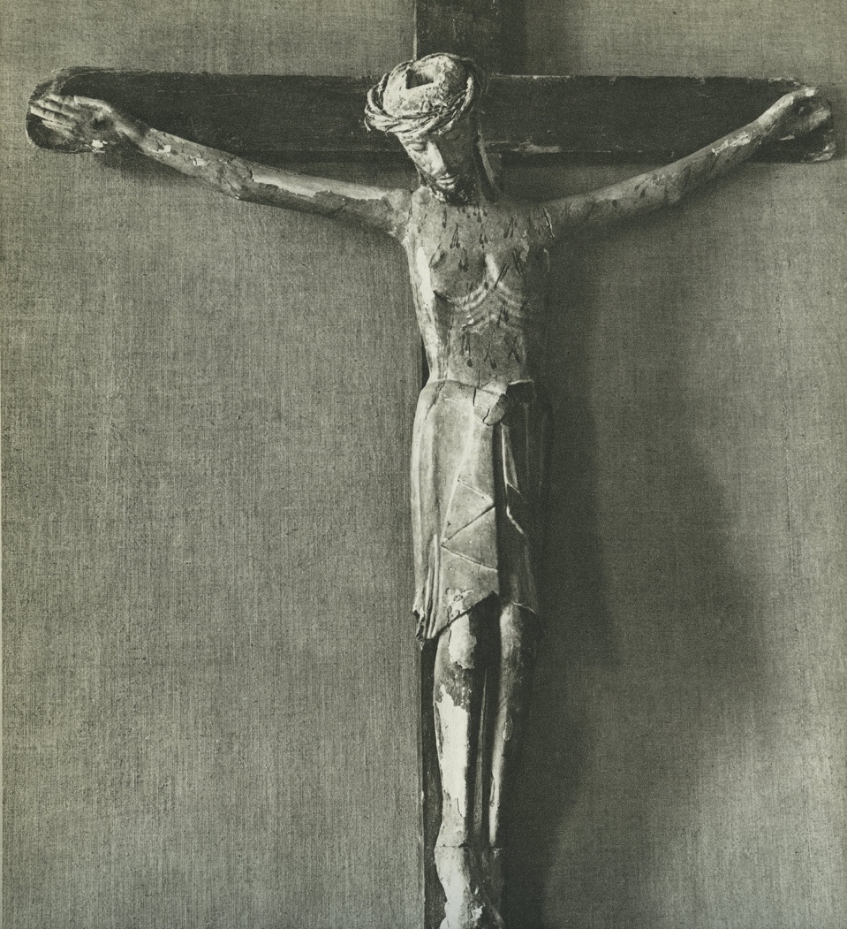
1. Amoris Laetitia : famille et catéchèse , cinq fois
2) Catéchèse et contenu : les travaux ont qualifié à plusieurs reprises les caractéristiques attendues des catéchèses à adresser aux familles. Que ce soit dans les accompagnements des fiancés en vue du mariage ou dans l’attention pour développer la maturation chrétienne des membres des familles, les insistances sont similaires. Il est demandé que la catéchèse fasse montre de « clarté » ou encore de « solidité ».

Slide 8

1. Amoris Laetitia : famille et catéchèse , cinq fois
3) Catéchèse et communauté : enfin, il faut mettre toute notre attention sur un lien très fort que les textes font entre la catéchèse et la vie communautaire. Cette catéchèse devient crédible quand elle s’appuie sur le témoignage de familles chrétiennes épanouies et rayonnantes, elle prend racine dans un engagement de tous les membres de « communautés accueillantes » (RS, n° 61).
Reprenons un exemple cité lors du Synode. Une préparation au mariage ne devrait plus se concevoir dans des réunions d’équipes sans lien avec une communauté chrétienne précise ; au contraire, les fiancés devraient avoir des contacts avec les familles du lieu, recevoir leurs témoignages, anticiper leur participation, découvrir les soutiens locaux…

Slide 9
1. Amoris Laetitia : famille et catéchèse , cinq fois
4) Catéchèse et pastorale familiale… Il ne s’agit pas seulement pour la communauté de se rendre ponctuellement disponible pour accueillir et pour donner témoignages aux familles. Dans un retournement complet des logiques, il est demandé que « les communautés ecclésiales organisent les temps et les espaces de la pastorale à la mesure de la famille ». Amoris Laetitia reprendra cette thématique, en lien explicite avec la catéchèse d’initiation : « Les communautés chrétiennes sont appelées à offrir leur soutien à la mission éducative des familles », surtout à travers la catéchèse de l’initiation. Afin de favoriser une éducation intégrale, il nous faut « raviver l’alliance entre la famille et la communauté chrétienne » (AL 279).

Slide 10

1. Amoris Laetitia : famille et catéchèse , cinq fois
5) Catéchèse et acteurs : on l’a déjà évoqué, tous les textes produits parlent des familles comme « actives », comme « sujets actifs », comme « vraiment missionnaires ». Amoris Laetitia le reprendre explicitement : « il faut veiller à valoriser les couples, les mères et les pères, comme sujets actifs de la catéchèse » (AL 287). Il ne s’agit pas d ’avoir une attitude paternaliste, encore moins une logique jugeante ou peu confiante. Malgré ses propres difficultés, les familles chrétiennes sont compétentes, capables d’identifier leurs besoins, capables de se soutenir les unes les autres, capables de vivre une ecclésialité rayonnante.

Slide 11


2. Directoire pour la catéchèse de 2020
Le plan du 8ème chapitre attire d’emblée l’attention sur les familles qui a droit à une place prééminente (226-235). De manière pédagogique, le texte distingue la catéchèse DANS la famille (qui a pour but de « faire découvrir, en particulier aux époux et aux parents, le don que Dieu leur donne à travers le sacrement du mariage » (228)), la catéchèse AVEC la famille (L’Église accompagne les familles dans leur tâche de transmission, la famille devenant « au sein de la communauté et avec elle, sujet actif d’évangélisation » (230)) et la catéchèse DE la famille (et de rappeler tous les efforts des familles pour transmettre la foi aux enfants, contribuer à l’édification de la communauté chrétienne et témoigner de l’Évangile dans la société (231)).

Slide 12

2. Directoire pour la catéchèse de 2020
Catéchèse DANS la famille (DC 227-228):
- Favoriser un « style chrétien », une manière d’être en famille, un témoignage plus qu’un enseignement, un lieu où la foi est vécue de manière simple et spontanée
- Faire découvrir le don de Dieu dans le sacrement du mariage

Slide 13


2. Directoire pour la catéchèse de 2020
Catéchèse AVEC la famille (DC 229-230)
- Liens famille et communauté: va-et-vient où l’on donne et où l’on reçoit;
- favoriser une conception de l’Église comme « famille de familles »;
- aider la famille à être famille, avec une identité et une mission;
- accompagner les familles pour transmettre, éduquer, promouvoir une spiritualité;
- annoncer le kérygme aux familles, la 1ère annonce…

Slide 14

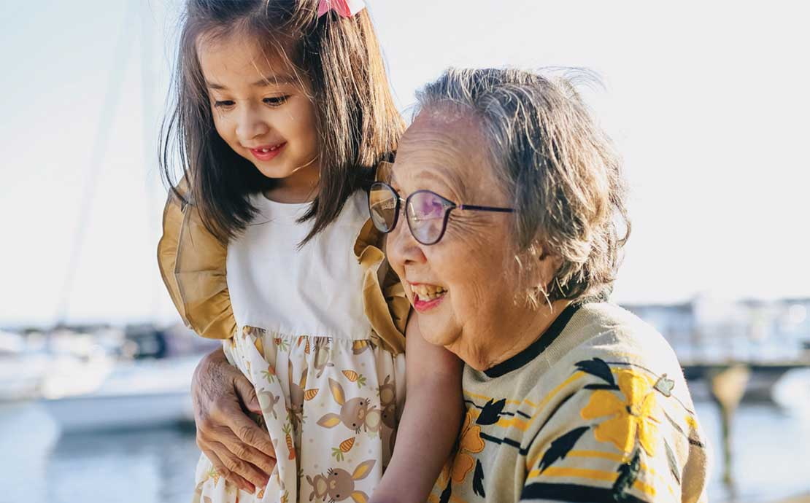
2. Directoire pour la catéchèse de 2020
Catéchèse DE la famille (DC 231)
- participer à la mission d’abord auprès des enfants, aussi auprès de ceux et celles qui l’approche;
- témoigner de l’Evangile dans le monde;
- faire naître des communautés;
- collaborer à l’évangélisation…

Slide 15

2. Directoire pour la catéchèse de 2020
Moments importants dans l’alliance pastorale familiale et catéchétique (DC, n° 232)
Moments importants et opportuns
1 | catéchèse de préparation au mariage
2 | catéchèse avec les jeunes époux
3 | catéchèse avec les parents qui demandent le baptême pour leur enfant
4 | catéchèse avec des parents qui ont des enfants catéchisés
5 | catéchèse intergénérationnelle
6 | catéchèse dans les groupes d’époux et les groupes familiaux

Slide 16
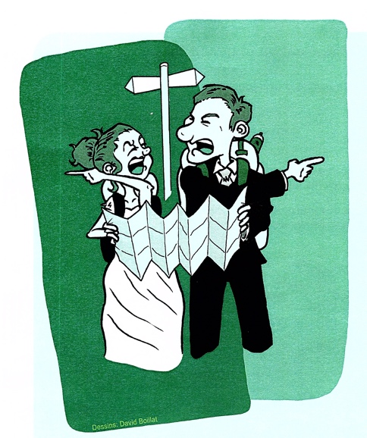
2. Directoire pour la catéchèse de 2020
Accueillir et accompagner
… avec beaucoup d’attention, de respect et de sollicitude pastorale..
1 | DC n° 233 = « nouvelles relations, de nouveaux couples, de nouvelles unions et de nouveaux mariages »
2 | DC n° 234 = « Il est important que chaque communauté chrétienne regarde avec réalisme les réalités familiales hétérogènes, avec leurs lumières et leurs ombres, afin de les accompagner de manière adéquate et de discerner la complexité des situations, sans céder à des formes d'idéalisation et de pessimisme. En somme, afin d'intégrer tout le monde, « on doit aider chacun à trouver sa propre manière de faire partie de la communauté ecclésiale, pour qu'il se sente objet d'une miséricorde imméritée, inconditionnelle et gratuite. »
3 | DC n° 235 = « Accompagner dans la foi et introduire à la vie communautaire des situations dites irrégulières « implique de prendre très au sérieux chaque personne et le projet que le ·seigneur a sur elle » avec un style de proximité, d'écoute et de compréhension. »

Slide 17
2. Directoire pour la catéchèse de 2020
Logique synodale, coresponsabilité, synergies
« La pratique synodale propose des objectifs importants en matière
d'évangélisation: elle conduit à discerner ensemble les voies à
suivre ; elle amène à agir en synergie avec les dons de chacun;
elle contrecarre l'isolement des groupes ou des sujets individuels.
« Une Église synodale est une Église de l'écoute, avec
la conscience qu'écouter « est plus qu'entendre » » (DC, 289).

Slide 18

2. Directoire pour la catéchèse de 2020
Logique synodale, coresponsabilité, synergies
La responsabilité concerne tout le monde. « En vertu du baptême reçu, chaque membre du Peuple de Dieu est devenu disciple missionnaire (cf. Mt 28, 19). Chaque baptisé, quels que soient sa fonction dans l'Église et le niveau d'instruction de sa foi, est un sujet actif de l'évangélisation, et il serait inadéquat de penser à un schéma d'évangélisation utilisé pour des acteurs qualifiés, où le reste du peuple fidèle serait seulement destiné à bénéficier de leurs actions »
(DC, 288).

Slide 19

2. Directoire pour la catéchèse de 2020
Besoins de formation, besoins de décloisonnement
DC n° 263: « Dans la catéchèse avec les adultes, la figure du catéchiste est décisive ; il se présente comme un accompagnateur et, en même temps, comme un éducateur capable de les soutenir également dans les processus de croissance personnelle. Il est donc important que les catéchistes d'adultes soient soigneusement choisis et qualifiés pour exercer ce ministère délicat grâce à une formation spécifique ».
DC n° 425: « préparer une offre de formation qui réponde aux dimensions de l'être, du savoir être avec, du savoir, du savoir-faire, en évitant de mettre indûment l'accent sur ·une seule dimension au détriment des autres

Slide 20

3. Des questions pour ouvrir la discussion
Quelques propositions – au choix !!! - pour lancer la discussion:
Chances et limites d’un plus grand décloisonnement entre catéchèse et pastorale familiale;
Relevé de laboratoires de bonnes pratiques, recueil de bonnes expériences dans le binôme famille et catéchèse;
Quelles qualités communes en catéchèse d’adultes et en rencontres avec des couples (fiancés, équipe de foyers, familles meurtries, …);
Que « les communautés ecclésiales organisent les temps et les espaces de la pastorale à la mesure de la famille » (synode de 2015) : Ca veut dire quoi? C’est possible? Avec qui, grâce à qui?;
Donner plus d’exemples de catéchèse DANS, AVEC et DE la famille…

